Slide 1
85 лет на страже ГИБДД
Организатор:
Бедрина Алевтина Александровна –
старший вожатый МБОУ «СОШ №83»,
руководитель отряда ЮИД МБОУ «СОШ №83»
2021 год

Slide 2
3 июля 1936 года Совет народных комиссаров утвердил «Положение о Государственной автомобильной инспекции Главного управления рабоче-крестьянской милиции НКВД СССР»

Slide 3
ГАИ – ?
ГИБДД - ?

Slide 4
ГАИ – Государственная автомобильная инспекция
ГИБДД - Государственная инспекция безопасности дорожного движения

Slide 5
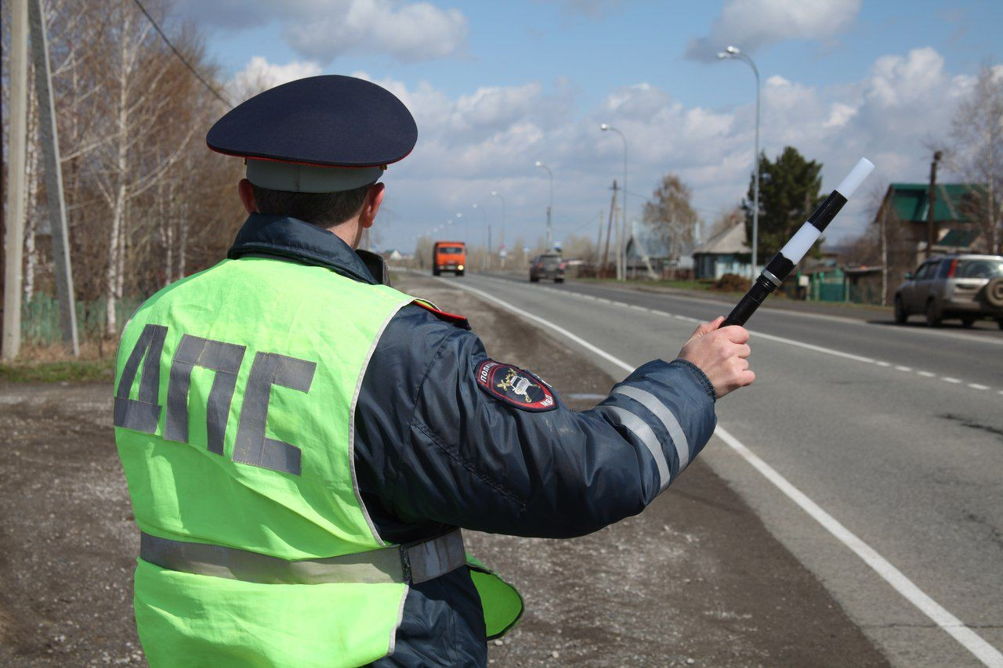
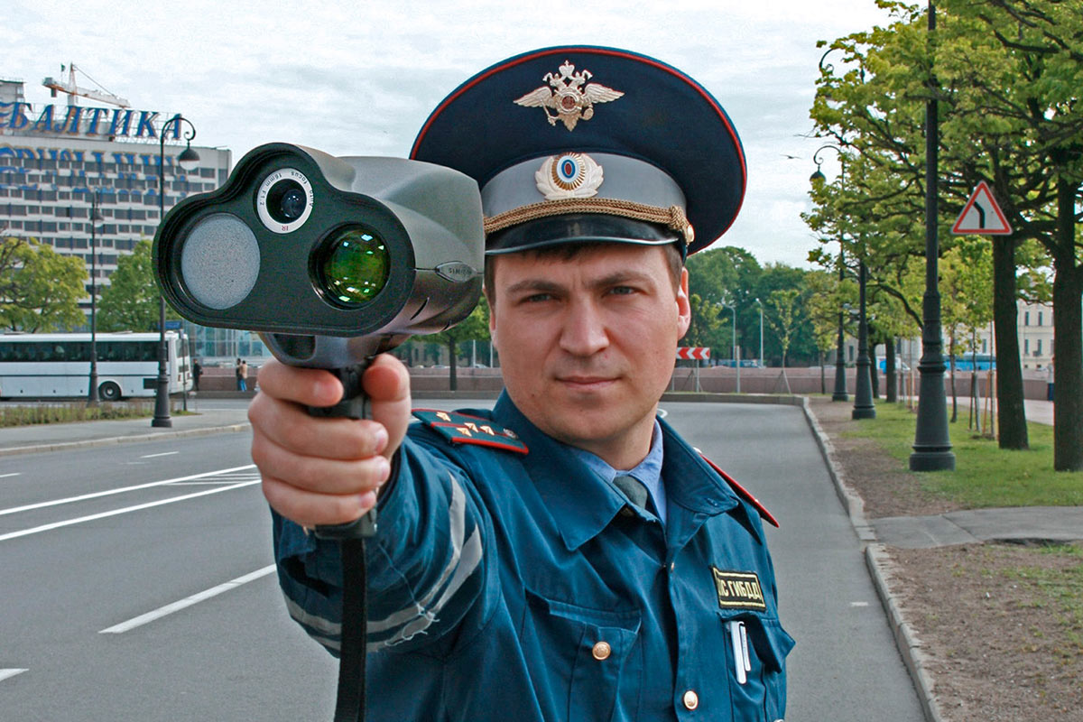
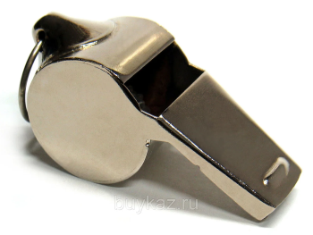
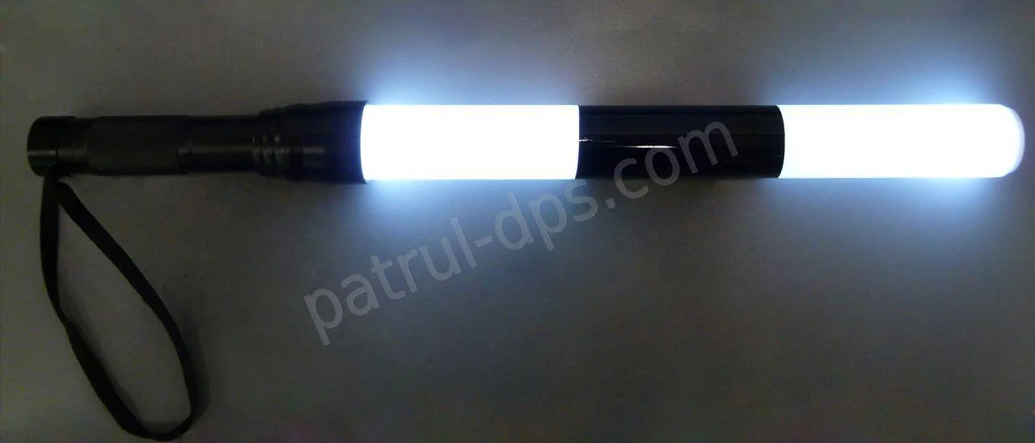

Slide 6
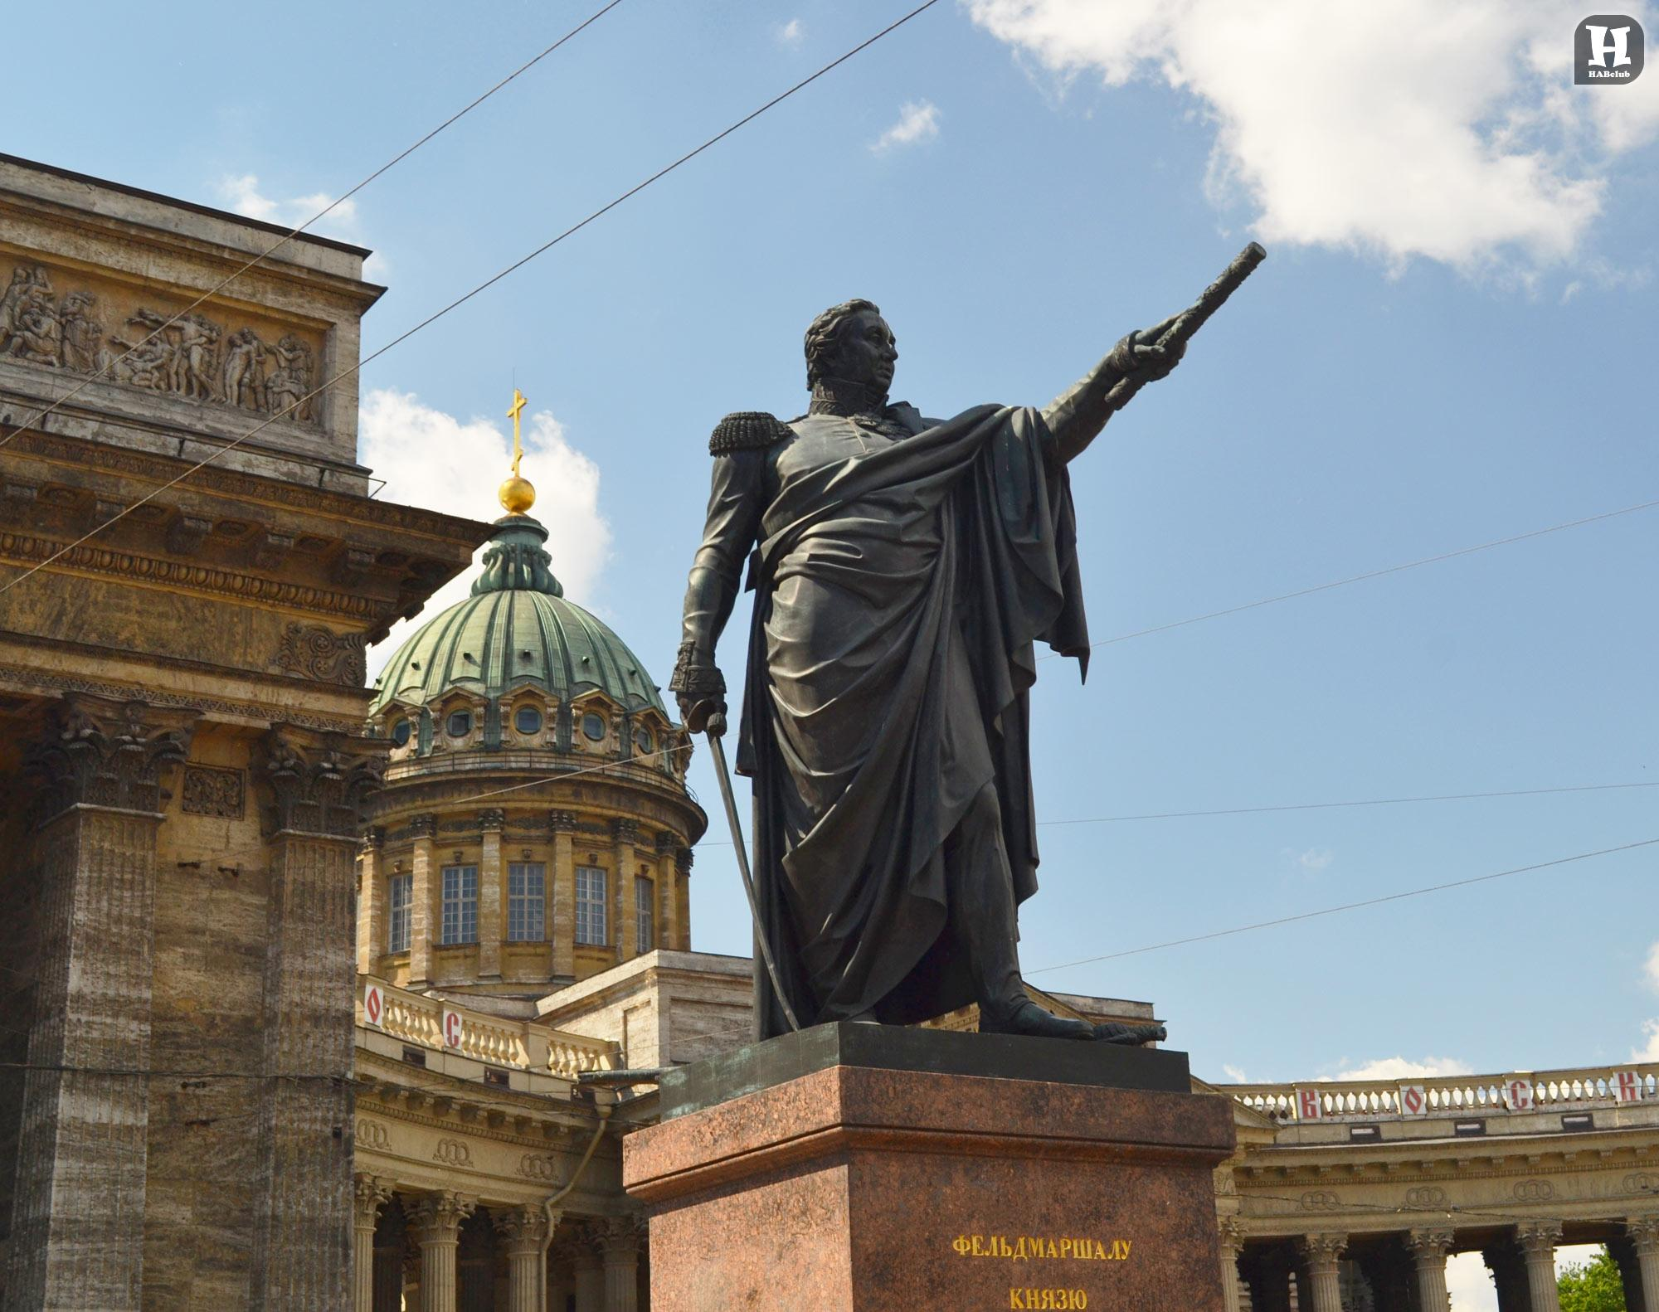
1837 год, Санкт-Петербург. Памятник фельдмаршалу Михаилу Илларионовичу Кутузову

Slide 7
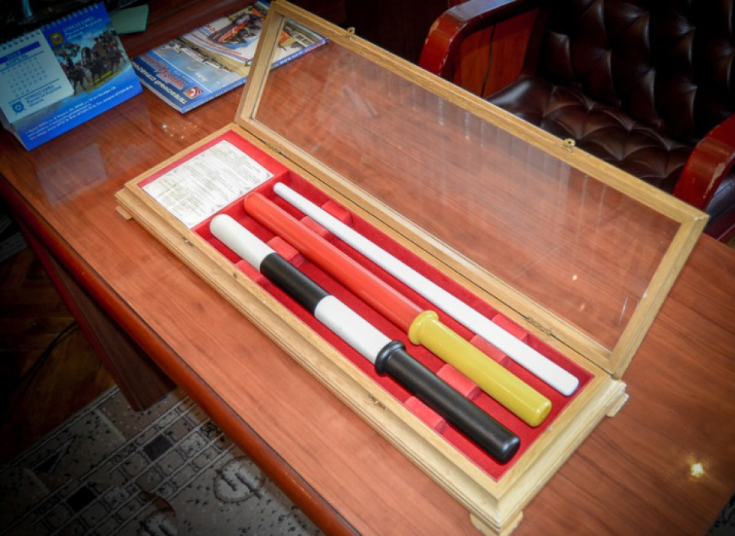
1908г. - жезл назывался «тростью», белого цвета. 1922г. - красного цвета с жёлтой рукояткой, установлены размеры жезла: 11 вершков (примерно 49 см). 1939г. - чёрно-белая окраска.

Slide 8
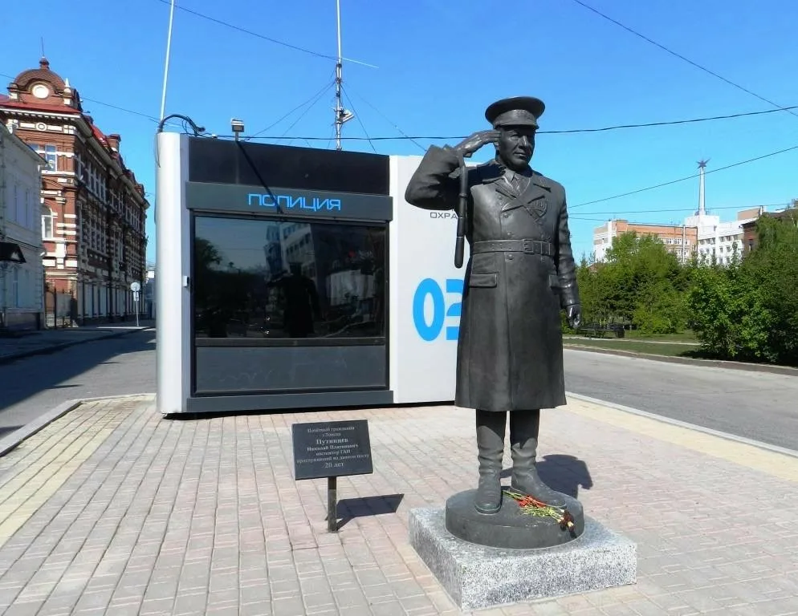
17 сентября 2012 год, Томск. Памятник инспектору ГАИ Николаю Платоновичу Путинцеву

Slide 9
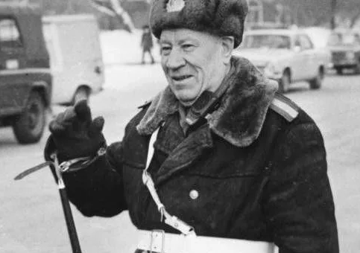
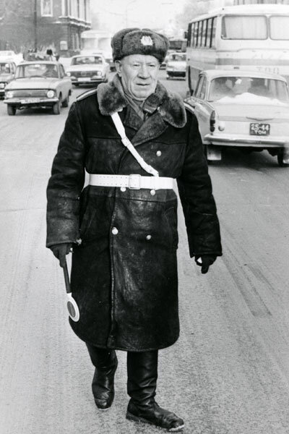
Дядя Коля
отработал в милиции почти 40 лет,
23 года на одном участке

Slide 10
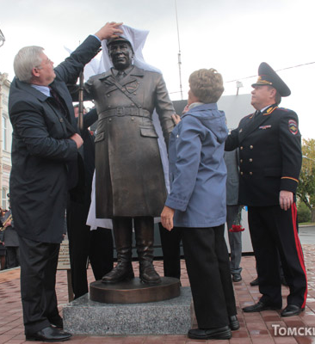
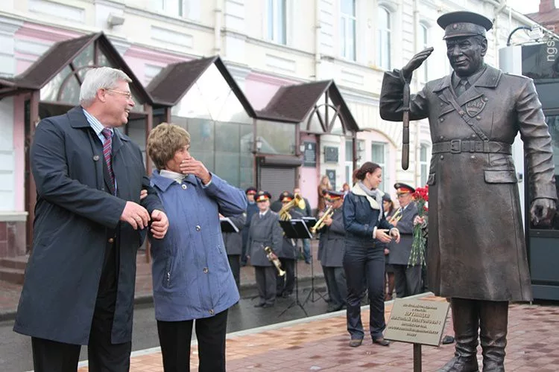
17 сентября 2012 год, Томск. На перекрёстке проспекта Ленина и переулка Нахановича. Томский скульптор Антон Гнедых

Slide 11
«Лежачий полицейский» - искусственная неровность

Slide 12
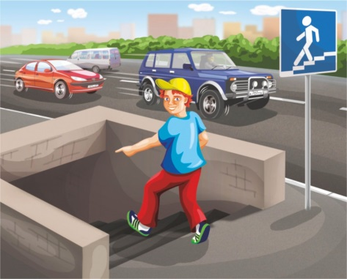
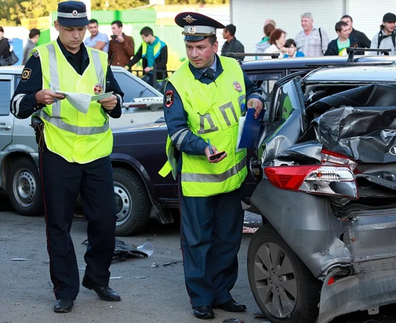
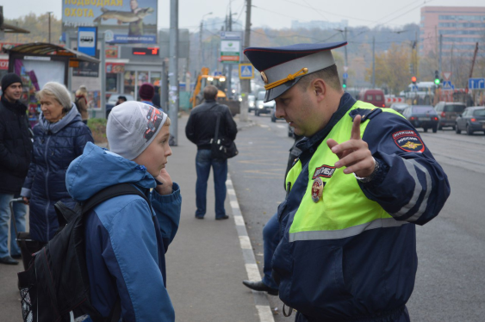
Задачи ГИБДД: - обеспечение беспрепятственного и бесперебойного движения транспортных средств и пешеходов; - регулирование дорожного движения; - контролировать и оказывать помощь на дорогах водителям; - выявлять нарушителя Правил дорожного движения и пресекать его действия.

Slide 14
Видеоролик «С юбилеем, ГИБДД!», ссылка на запись: https://vk.com/public200119085?w=wall-200119085_343&z=video-200119085_456239025%2F6643c392d248dd4534%2Fpl_post_-200119085_539

Slide 15
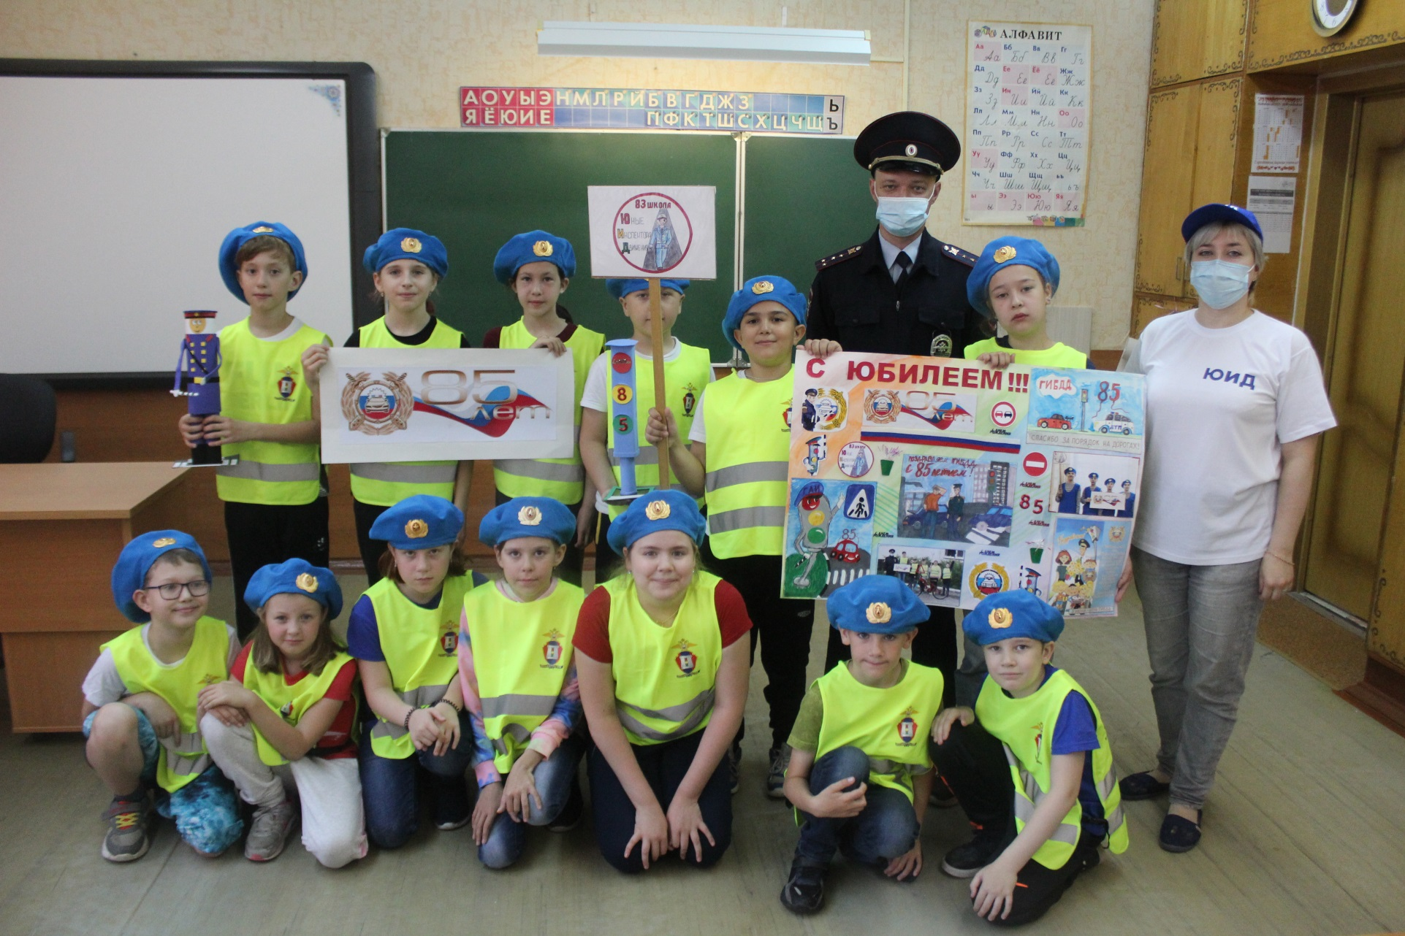

Slide 16
Кабинет №300 Бедрина Алевтина Александровна – руководитель отряда ЮИД МБОУ «СОШ №83» Ждём творческих ребят!

